Slide 1

Notes:
Tác giả bộ ppt Địa Lí (6-7,8 chương trình mới),ppt Địa 9: Lê Chinh – Đà Nẵng Sđt lh: 0982.276.629
Zalo: 0982.276.629
Facebook cá nhân: https://www.facebook.com/ti.gon.566.
Nhóm chia sẻ tài liệu: https://www.facebook.com/groups/1149755909279359
Hãy liên hệ chính chủ sản phẩm để được hỗ trợ và đồng hành trong suốt năm học nhé!

Slide 2


WELCOME TO GEOGRAPHY

Slide 3




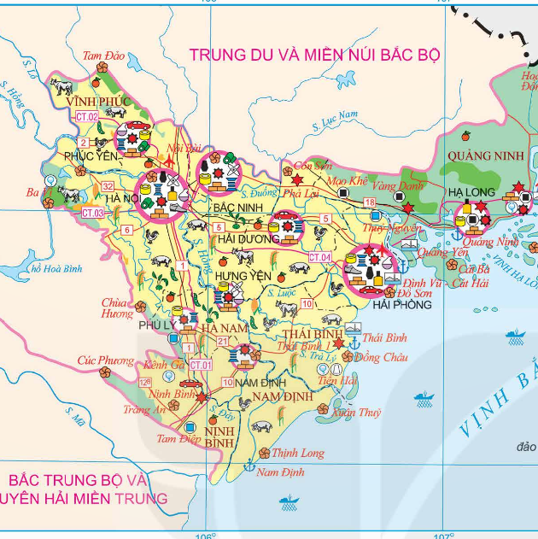


KHỞI ĐỘNG
Ai nhanh hơn?
Hoạt động nhóm 4-5 HS
GV chiếu các hình ảnh về vùng ĐB sông Hồng và ĐB sông Cửu Long
Nhận diện và trả lời xem hình ảnh đó thuộc đồng bằng nào/gọi tên hình ảnh
Ghi đáp án vào bảng nhóm
Đội nào trả lời đúng và nhanh hơn sẽ ghi điểm (1đ/đáp án).

Slide 4

Ai nhanh hơn?
Trống đồng Đông Sơn/
châu thổ Sông Hồng.

Slide 5
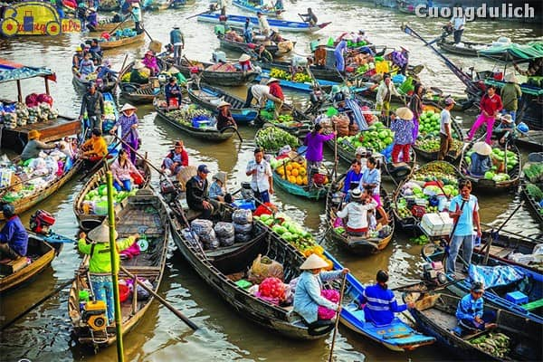
Ai nhanh hơn?
Chợ nổi Cái Răng (Cần Thơ)/
châu thổ Sông Cửu Long.

Slide 6
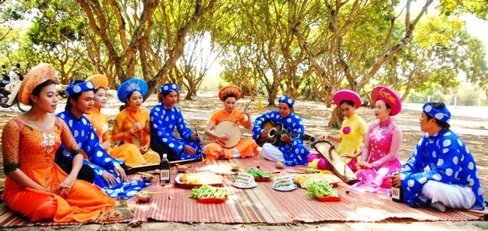
Ai nhanh hơn?
Đờn ca tài tử/
châu thổ Sông Cửu Long.

Slide 7
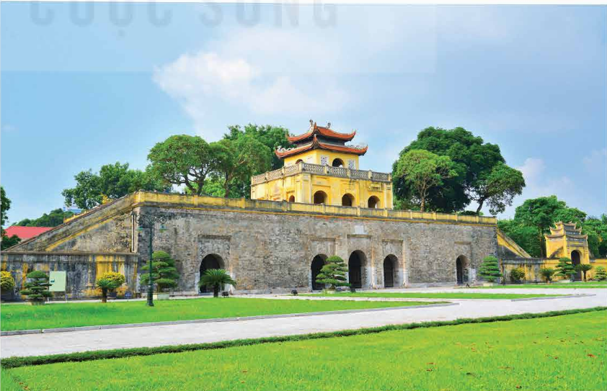
Ai nhanh hơn?
Di tích hoàng thành Thăng Long, Hà Nội/
châu thổ Sông Hồng.

Slide 8
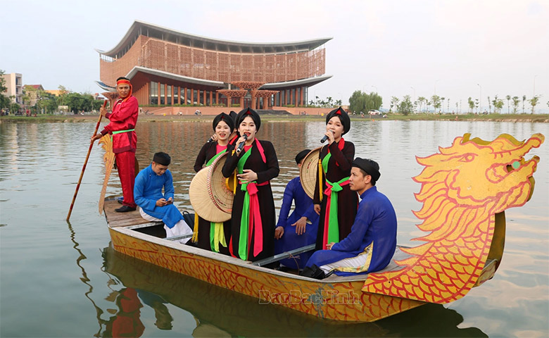
Ai nhanh hơn?
Hát quan họ/
Bắc Ninh.

Slide 9
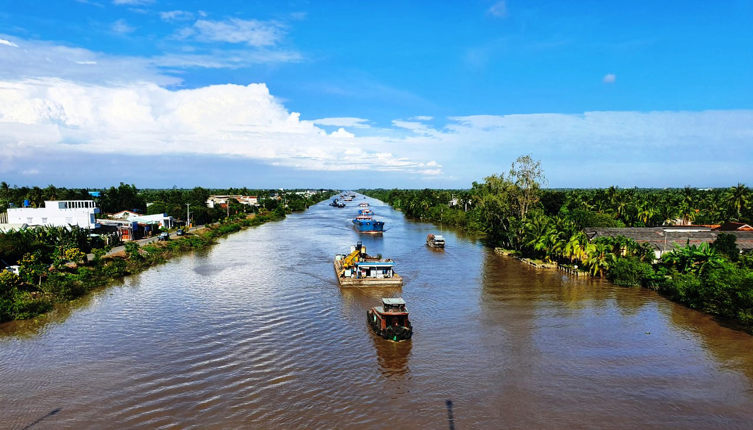
Ai nhanh hơn?
Kênh chợ gạo (Tiền Giang)/
châu thổ Sông Cửu Long.

Slide 10

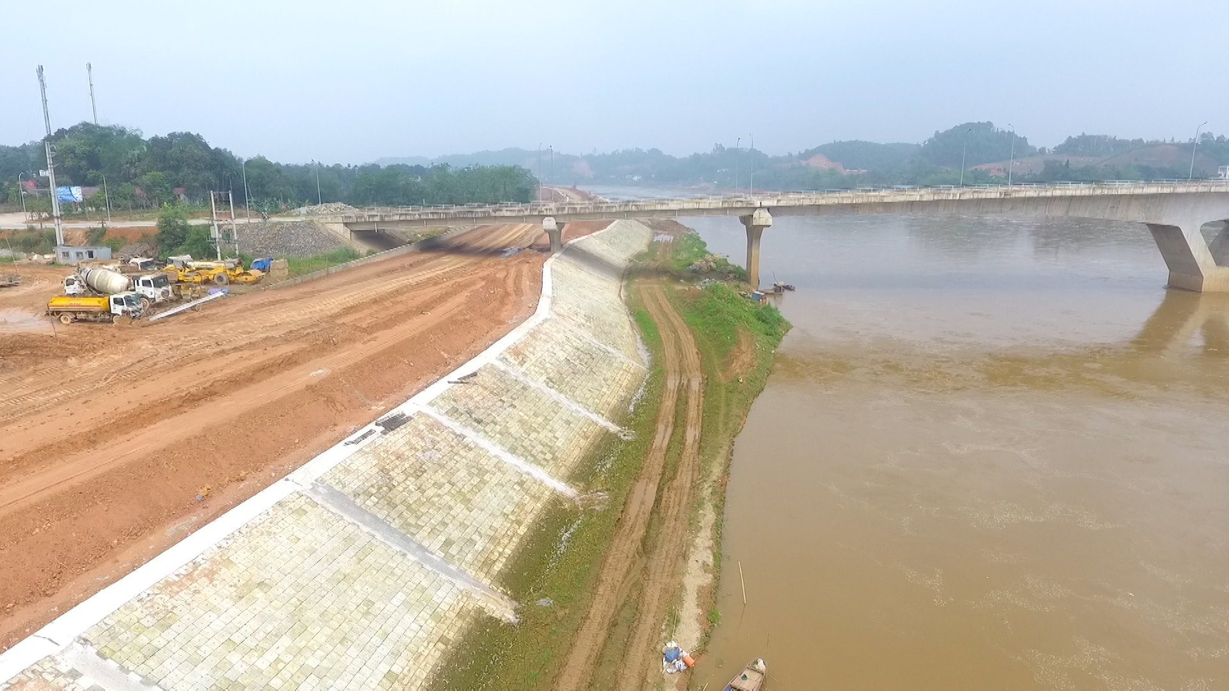
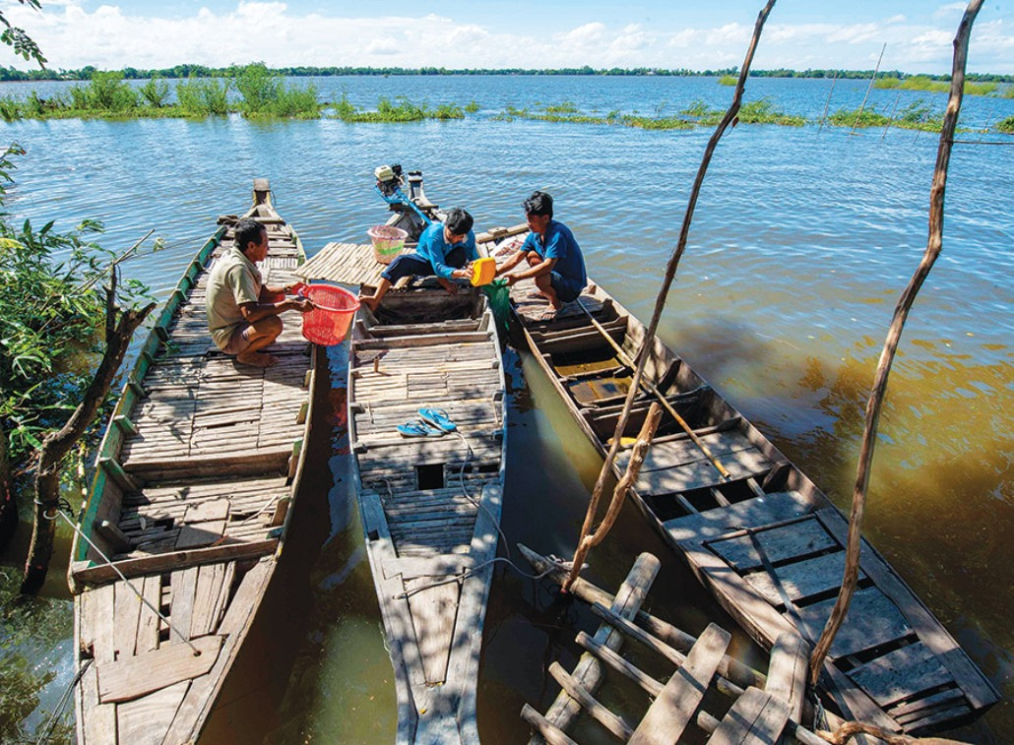
Nêu một đặc điểm nổi bật của vùng châu thổ sông Hồng và sông Cửu Long?
Đờn ca tài tử
Hát quan họ
Đắp đê ngăn lũ
Sống chung với lũ

Slide 11
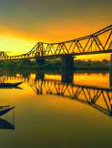
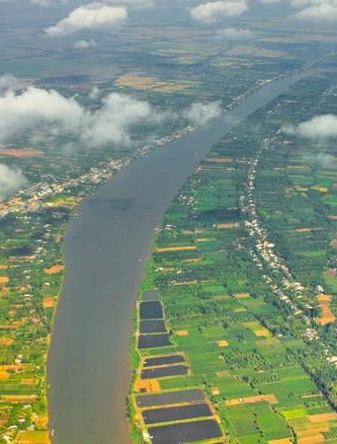

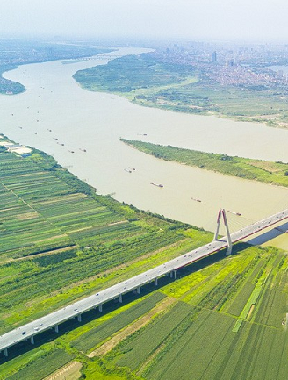
CHỦ ĐỀ 2
VĂN MINH CHÂU THỔ SÔNG HỒNG
VÀ SÔNG CỬU LONG

Slide 12
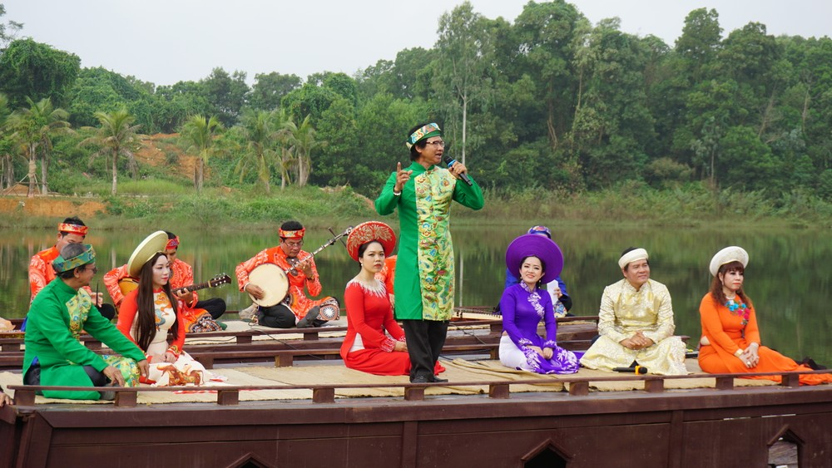
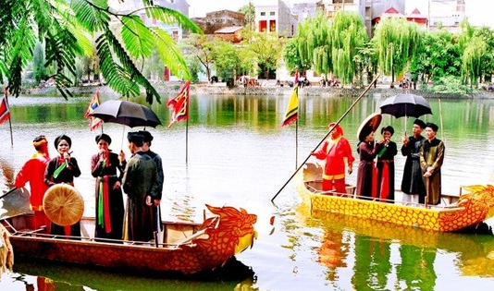
1. VĂN HÓA CHÂU THỔ SÔNG HỒNG VÀ SÔNG CỬU LONG

Slide 13


THỬ TÀI HIỂU BIẾT
Nhóm 1,2,3,4:
Nhóm 5,6,7,8:
Văn hoá sông nước ở châu thổ sông Cửu Long được thể hiện như thế nào?
Cho biết một số nét văn hoá ẩm thực ở châu thổ sông Cửu Long.
Nêu một số làng nghề truyển thống ở châu thổ này.
Kể tên một số lễ hội và nghệ thuật dân gian ở châu thổ sông Cửu Long.
Dấu ấn của nền văn minh sông Hồng được thể hiện như thế nào?
Liệt kê các di sản văn hóa vật thể và phi vật thể.

Slide 14
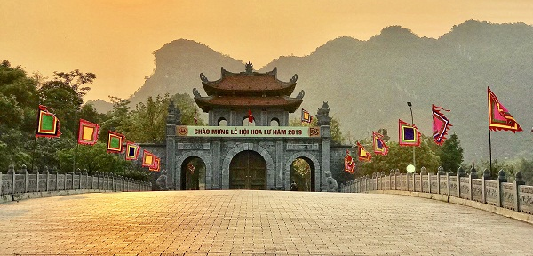
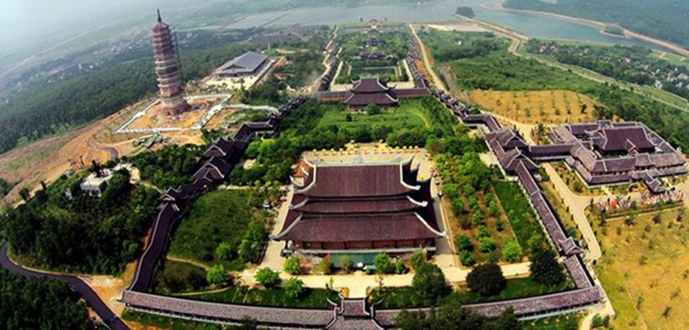
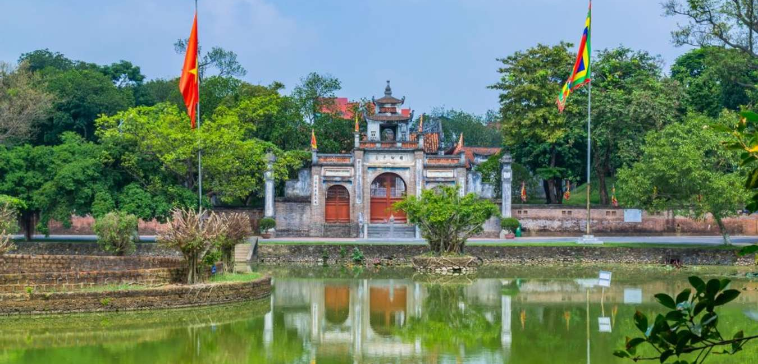
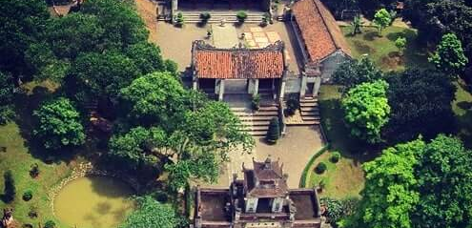
Dấu ấn của nền văn minh sông Hồng được thể hiện qua những di sản văn hoá
CỐ ĐÔ HOA LƯ
THÀNH CỔ LOA

Slide 15
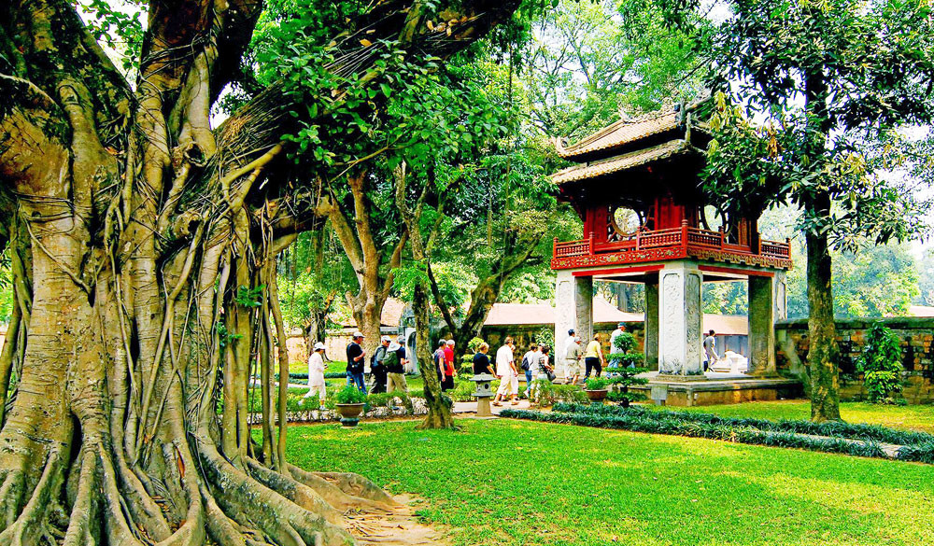
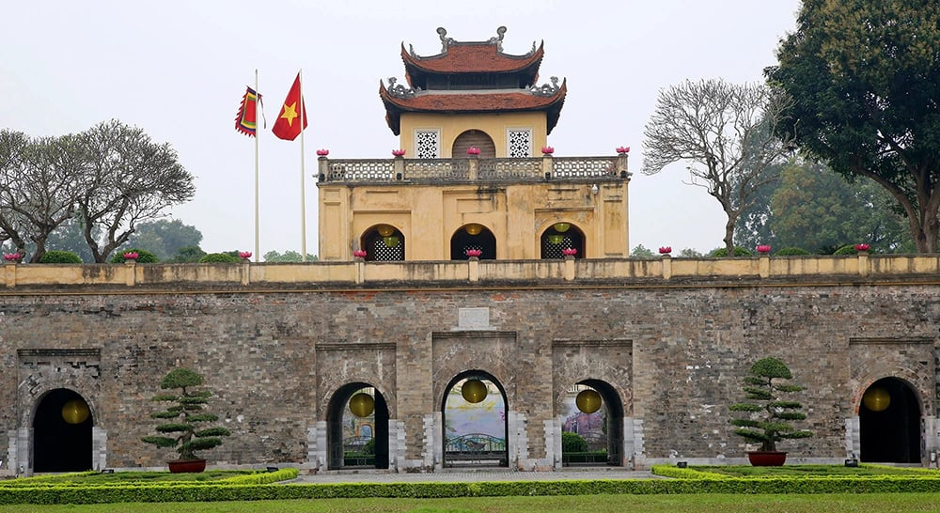
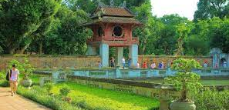
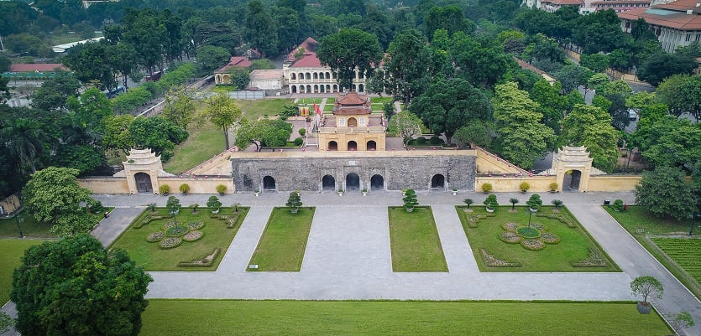
Các di sản vật thể gắn với công cuộc dựng nước và giữ nước của dân tộc:
VĂN MIẾU – QUỐC TỬ GIÁM,...
HOÀNG THÀNH THĂNG LONG

Slide 16
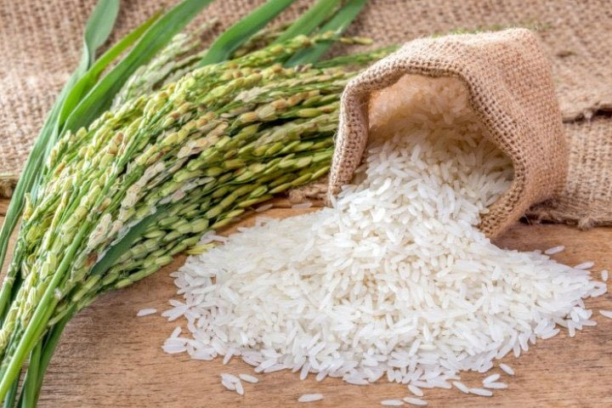
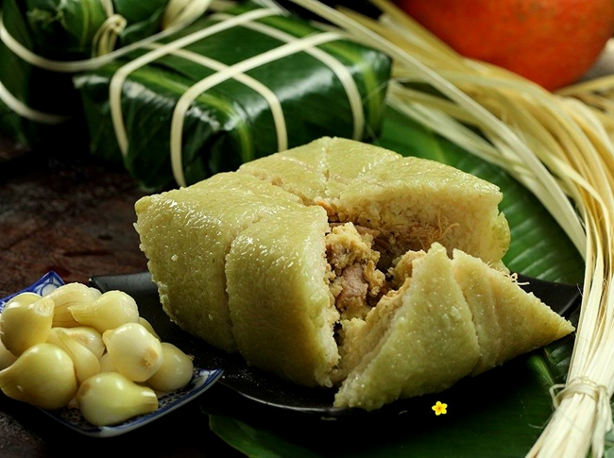
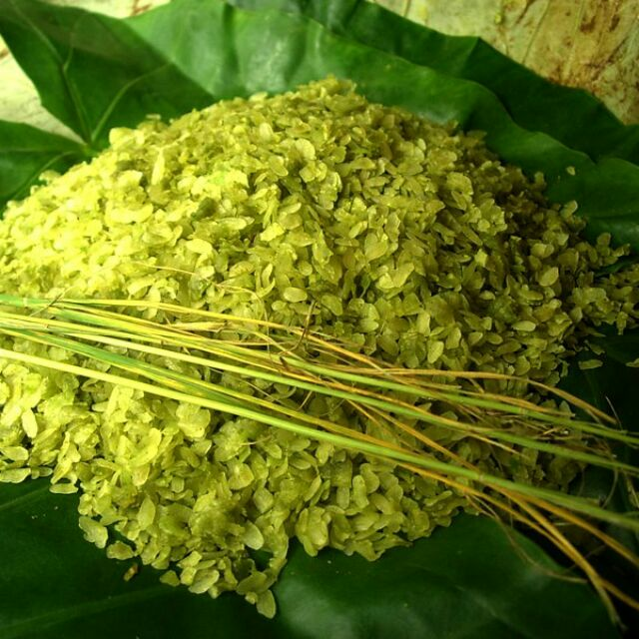
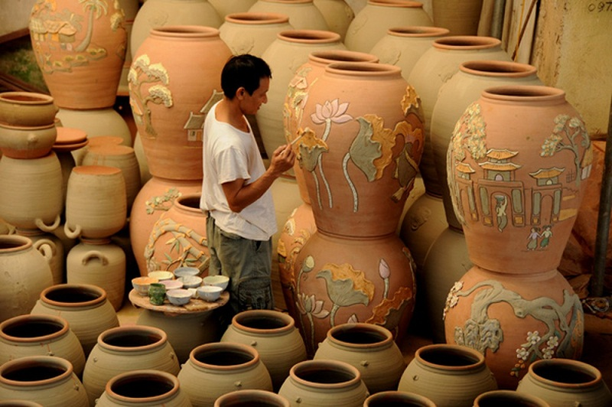
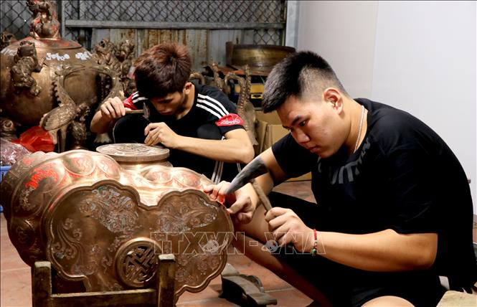
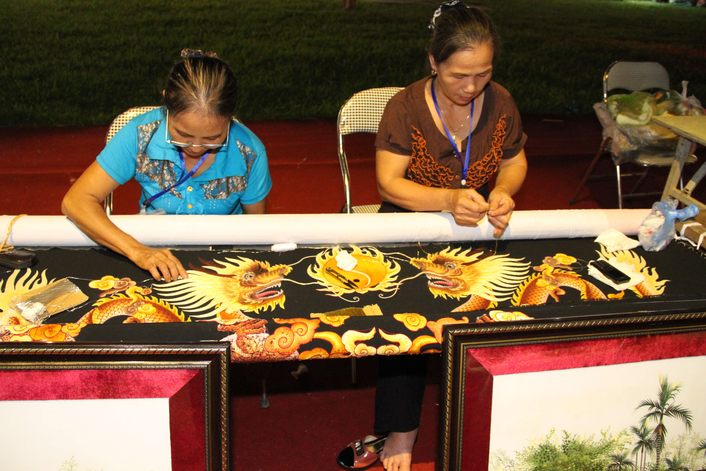
Ẩm thực với các món ăn truyền thống gắn với đồng ruộng, lúa gạo
Các nghề thủ công truyền thống:
Gốm Bát Tràng (Hà Nội)
Đúc đồng Đại Bái (Bắc Ninh)
Thêu ren Văn Lâm (Ninh Bình),...
Notes:
Các di sản văn hoá phi vật thể rất phong phú:

Slide 17
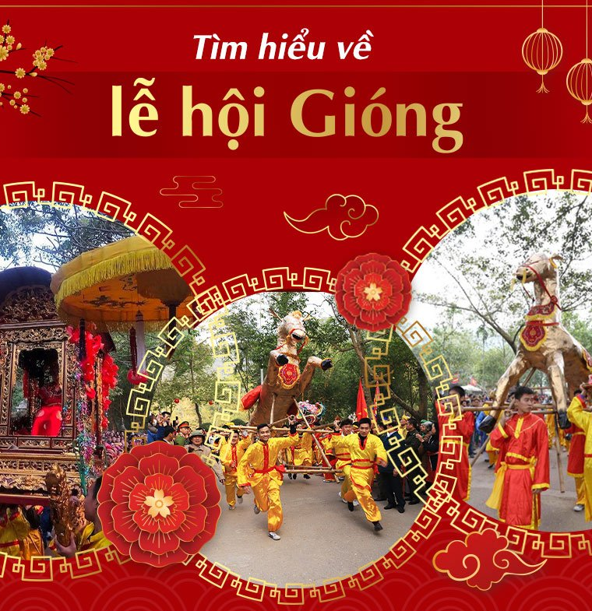
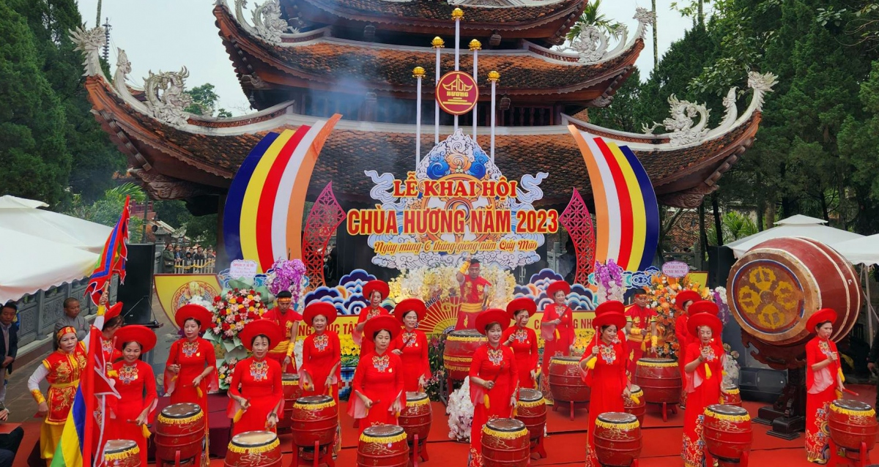
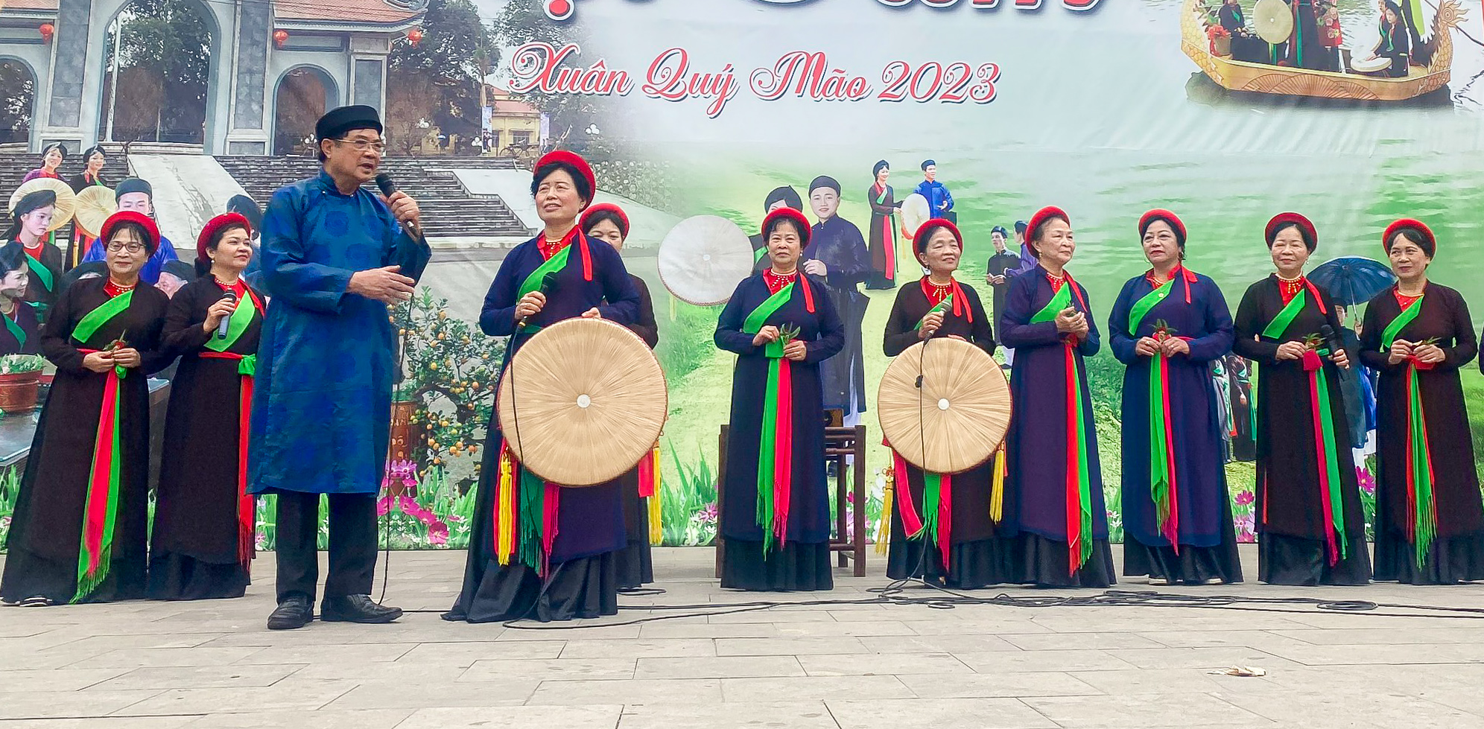
Các lễ hội độc đáo (hội Lim, lễ hội chùa Hương, hội Gióng,...).

Slide 18
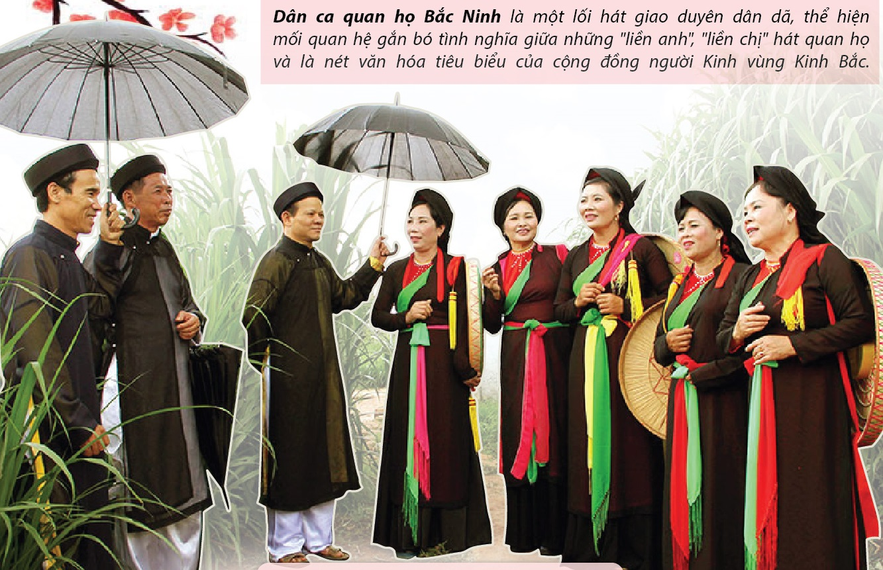
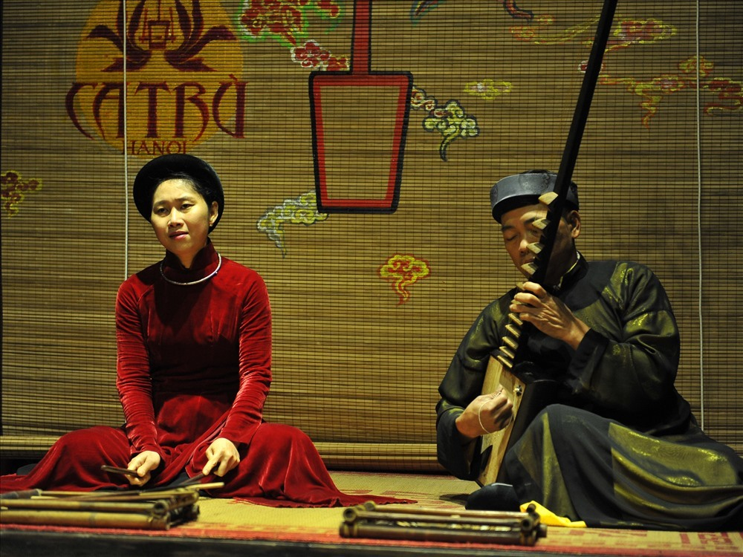
Các loại hình nghệ thuật, diễn xướng dân gian (dân ca quan họ Bắc Ninh, nghệ thuật Ca Trù,...).

Slide 19

a, Một số nét đặc sắc về văn hóa hóa ở châu thổ sông Hồng
* Dấu ấn của nền văn minh sông Hồng được thể hiện qua những di sản văn hoá.
- Các di sản vật thể gắn với công cuộc dựng nước và giữ nước của dân tộc: Thành Cổ Loa, Cố đô Hoa Lư, Hoàng thành Thăng Long, Văn Miếu – Quốc Tử Giám,...
Các di sản văn hoá phi vật thể rất phong phú:
+ Ẩm thực với các món ăn truyền thống gắn với đồng ruộng, lúa gạo.
+ Các nghề thủ công truyền thống như: gốm Bát Tràng (Hà Nội), đúc đồng Đại Bái (Bắc Ninh), thêu ren Văn Lâm (Ninh Bình),...
+ Các lễ hội độc đáo (hội Lim, lễ hội chùa Hương, hội Gióng,...).
+ Các loại hình nghệ thuật, diễn xướng dân gian (dân ca quan họ Bắc Ninh, nghệ thuật Ca Trù,...).
+ Nếp sống của cộng đồng dân cư và văn học dân gian truyền miệng.

Slide 20
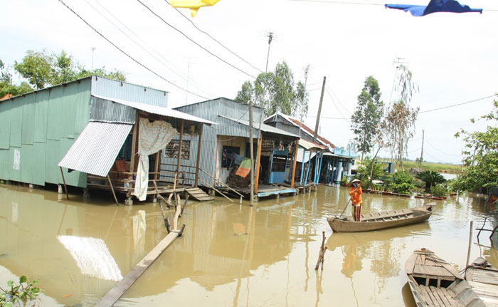
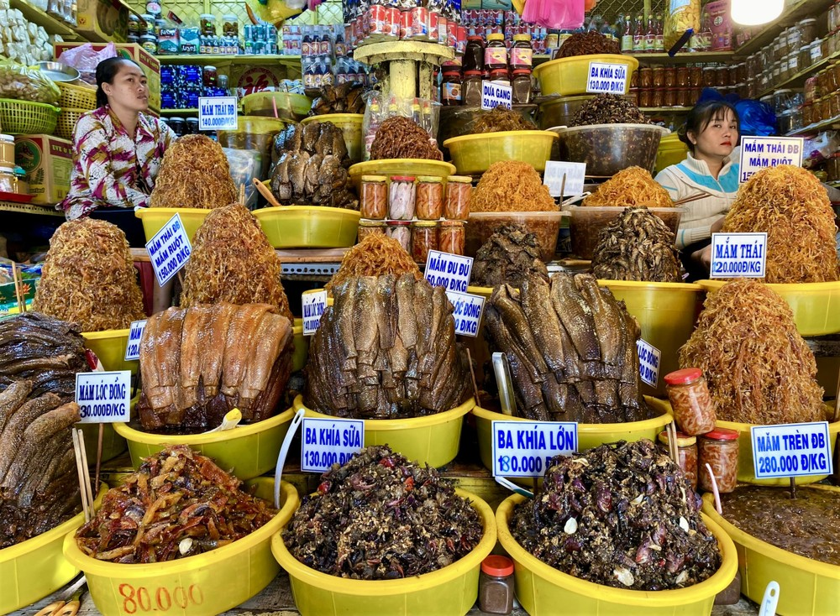
b, Một số nét đặc sắc về văn hóa hóa ở châu thổ sông Cửu Long
Cuộc sống và hoạt động SX gắn với sông nước (nhà nổi, buôn bán trên sông, di chuyển bằng ghe)
Ẩm thực gắn với sản vật từ sông nước, lúa gạo: mắn, cá khô, bánh làm từ gạo.
Văn hoá sông nước là nét đặc sắc ở châu thổ sông Cửu Long.

Slide 21
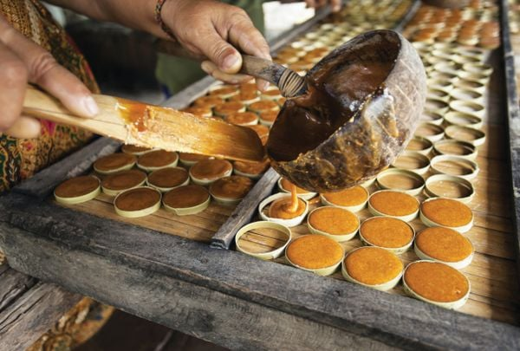

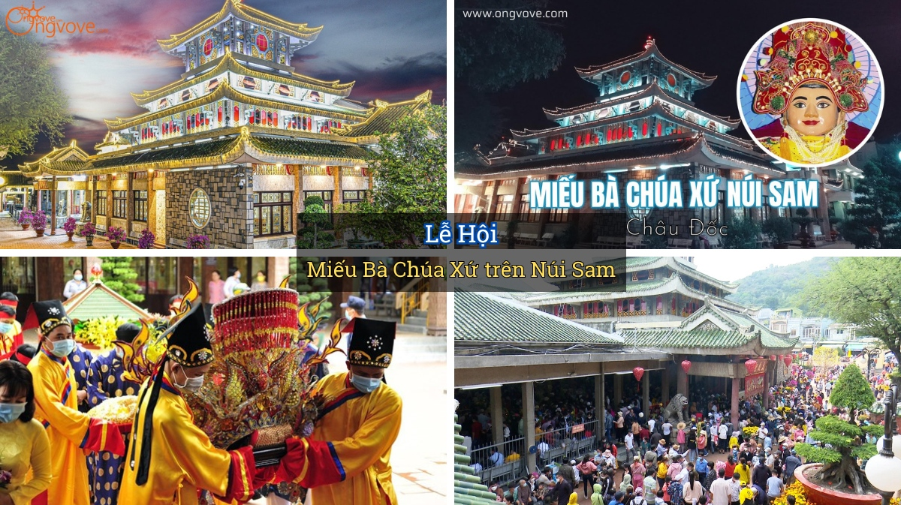
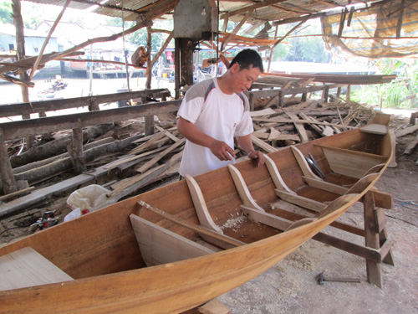
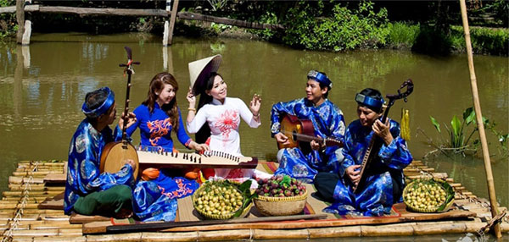
b, Một số nét đặc sắc về văn hóa hóa ở châu thổ sông Cửu Long
Có nhiều lễ hội: lễ hội miếu Bà Chúa Xứ, lễ hội Nghinh Ông, lễ hội Chôl Chnăm
Một số nghề thủ công truyền thống: đóng ghe xuồng, làm bột gạo, làm đường thốt nốt,...
Nghệ thuật Đờn ca tài tử Nam Bộ, phổ biến rộng rãi, là di sản văn hoá phi vật thể thế giới.

Slide 22
b, Một số nét đặc sắc về văn hóa hóa ở châu thổ sông Cửu Long
Cuộc sống và hoạt động SX gắn với sông nước (nhà nổi, buôn bán trên sông, di chuyển bằng ghe)
Ẩm thực gắn với sản vật từ sông nước, lúa gạo: mắn, cá khô, bánh làm từ gạo.
Văn hoá sông nước là nét đặc sắc ở châu thổ sông Cửu Long.
Một số nghề thủ công truyền thống: đóng ghe xuồng, làm bột gạo, làm đường thốt nốt,...
Có nhiều lễ hội: lễ hội miếu Bà Chúa Xứ, lễ hội Nghinh Ông, lễ hội Chôl Chnăm
Nghệ thuật Đờn ca tài tử Nam Bộ, phổ biến rộng rãi, là di sản văn hoá phi vật thể thế giới.

Slide 23
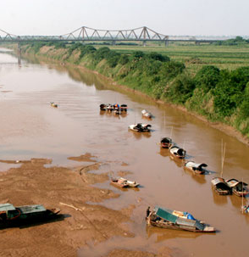
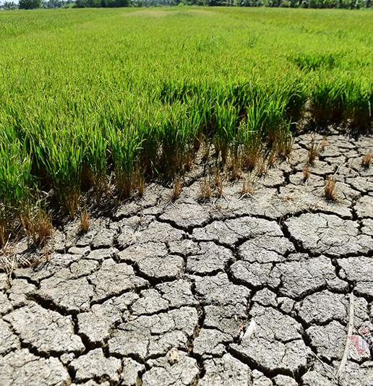
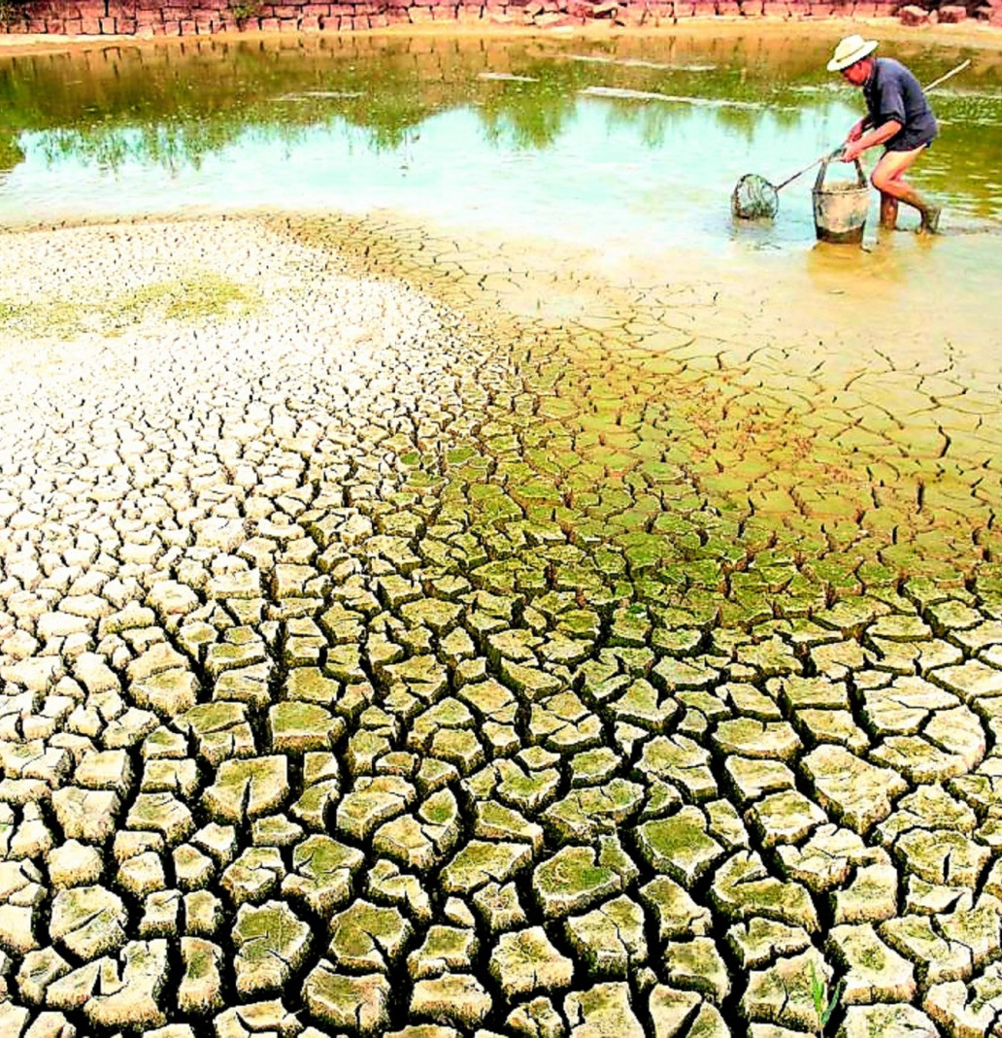
3. BIẾN ĐỔI KHÍ HẬU Ở CHÂU THỔ SÔNG HỒNG VÀ SÔNG CỬU LONG

Slide 24
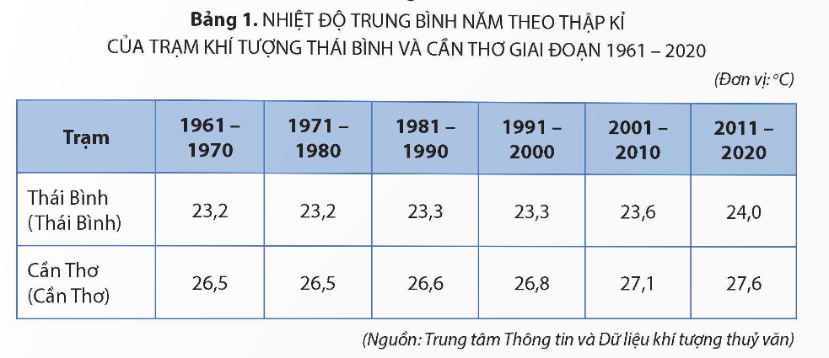

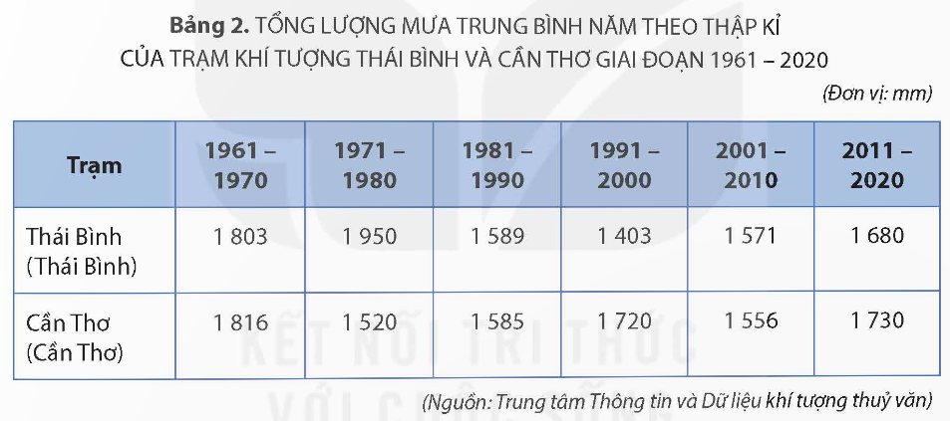
a, Biểu hiện của biến đổi khí hậu ở châu thổ sông Hồng và châu thổ sông Cửu Long
HĐ: cặp đôi
Dựa vào thông tin mục a, hãy phân tích những biểu hiện của biến đổi khí hậu ở vùng châu thổ sông Hồng và sông Cửu Long
Thời gian: 3p

Slide 25
a, Biểu hiện của biến đổi khí hậu ở châu thổ sông Hồng và châu thổ sông Cửu Long
Về nhiệt độ: có xu thế tăng ở cả hai vùng châu thổ.

Slide 26
a, Biểu hiện của biến đổi khí hậu ở châu thổ sông Hồng và châu thổ sông Cửu Long
Về lượng mưa: tổng lượng mưa trung bình năm có sự biến động qua các thập niên.

Slide 27
a, Biểu hiện của biến đổi khí hậu ở châu thổ sông Hồng và châu thổ sông Cửu Long
Các hiện tượng thời tiết cực đoan trở nên bất thường, khó dự báo và gây ra hậu quả nặng nề hơn.
Châu thổ sông Hồng, số ngày nắng nóng có xu thế tăng, số ngày rét đậm, rét hại có xu thế giảm.
Châu thổ sông Cửu Long: mực nước biển có xu thế tăng lên ở ven biển hai châu thổ, trung bình 2,7 mm/năm.
Châu thổ sông Cửu Long, số ngày nắng nóng, số lượng các đợt hạn có xu thế tăng.

Slide 28
b,Tác động của biến đổi khí hậu đối với sự phát triển kinh tế – xã hội ở châu thổ sông Hồng và sông Cửu Long
AI NHANH HƠN
Nhóm 1,3,5,7:
Nhóm 2,4,6,8:
Nêu tác động của biến đổi khí hậu đối với sự phát triển kinh tế – xã hội ở châu thổ sông Cửu Long.
Nêu tác động của biến đổi khí hậu đối với sự phát triển kinh tế – xã hội ở châu thổ sông Hồng

Slide 29
Các đợt nắng nóng kéo dài
Tăng chi phí cho các thiết bị làm mát trong sản xuất và xây dựng, ảnh hưởng tiêu cực đến sức khoẻ người dân.
Số ngày rét có xu thế giảm
Mùa lạnh ngắn đi làm ảnh hưởng đến sản xuất cây vụ đông.
- Bão, mưa lớn
- Các hiện tượng thời tiết cực đoan
Ngập lụt gây thiệt hại về người và tài sản
Sản xuất nông nghiệp càng trở nên bấp bênh hơn.
Tác động của biến đổi khí hậu đến kinh tế – xã hội châu thổ sông Hồng

Slide 30
Nhiệt độ có xu thế tăng
gia tăng sâu bệnh, dịch hại cho cây trồng, vật nuôi.
Mùa khô ngày càng gay gắt hơn
Hạn hán xảy ra ở nhiều nơi gây thiếu nước cho sản xuất và sinh hoạt.
Nước biển dâng
Gây sạt lở bờ biển...
Mùa khô nước biển xâm nhập sâu làm cho đất bị nhiễm phèn, nhiễm mặn ảnh hưởng đến cây trồng...
Tác động của biến đổi khí hậu đến kinh tế – xã hội châu thổ sông Cửu Long

Slide 31



c, Biện pháp ứng phó với biến đổi khí hậu tại vùng châu thổ của hai đồng bằng hiện đại
Tranh tài
Hai đội
Hoạt động: nhóm
Cả lớp chia làm 2 đội tham gia trò chơi
Các đội lần lượt đề xuất giải pháp ứng phó với biến đổi khí hậu ở châu thổ sông Hồng và sông Cửu Long
Nhóm điểm cao nhất → chiến thắng
Notes:
GV chia bảng hai đội AB trên bảng lớp rồi HD cách chơi. Đại diện 2 đội oắn tù tì để xem đội nào đc chọn trước

Slide 32
ĐỀ XUẤT GIẢI PHÁP ỨNG PHÓ VỚI BIẾN ĐỔI KHÍ HẬU
TEAM 1
TEAM 2
GIẢI PHÁP GIẢM NHẸ
GIẢI PHÁP THÍCH ƯNG
châu thổ sông hồng
châu thổ sông cửu long

Slide 33
ĐỀ XUẤT GIẢI PHÁP ỨNG PHÓ VỚI BIẾN ĐỔI KHÍ HẬU
TEAM 1
TEAM 2
GIẢI PHÁP GIẢM NHẸ
Giảm thiểu lượng khí nhà kính phát thải vào khí quyển (hạn chế sử dụng nhiên liệu hoá thạch,...)
Tăng cường sự hấp thụ các chất khí nhà kính (tăng cường trồng cây xanh, trồng rừng, bảo vệ rừng,...).
châu thổ sông hồng
châu thổ sông cửu long

Slide 34
ĐỀ XUẤT GIẢI PHÁP ỨNG PHÓ VỚI BIẾN ĐỔI KHÍ HẬU
TEAM 1
TEAM 2
GIẢI PHÁP THÍCH ỨNG
Áp dụng các kĩ thuật canh tác, công nghệ sản xuất
Điều chỉnh cơ cấu cây trồng vật nuôi, chuyển đổi cơ cấu sử dụng đất...
Tăng cường công tác dự báo, cảnh báo thiên tai
Điều chỉnh cơ cấu cây trồng vật nuôi, chuyển đổi cơ cấu sử dụng đất...
Chủ động phòng, chống thiên tai
Phát triển du lịch sinh thái, sông nước gắn với bảo tồn thiên nhiên
Tiết kiệm nước và tái sử dụng nước
châu thổ sông hồng
châu thổ sông cửu long

Slide 35



LUYỆN TẬP
Hoàn thành bảng liệt kê một số nét văn hoá phi vật thể đặc sắc ở châu thổ sông Hồng và châu thổ sông Cửu Long theo mẫu sau:
Châu thổ sông Hồng | Châu thổ sông Cửu Long

Slide 36



VẬN DỤNG
Thiết kế sản phẩm tuyên truyền một số biện pháp đơn giản để thích ứng với biến đổi khí hậu ở vùng châu thổ sông Hồng hoặc châu thổ sông Cửu Long.

Slide 37


